Slide 1
Космонавтики День – наша радость и гордость.
День, когда человек устремился в полет.
Люди космоса – в вас есть характера твердость,
Она с верой в успех вас к победе ведет.
Даже те, кто сегодня уже не летает,
Вы, как прежде, Отчизне любимой нужны!
Космонавты родные, вас Русь обожает,
Ей любые дела космонавтов важны.
Вас, герои Земли, разрешите поздравить,
Счастья вам в этот праздничный день пожелать:
На планете далекой автограф оставить,
И улыбку на Землю оттуда послать!

Slide 2
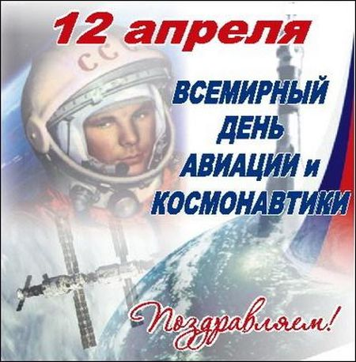

Slide 4
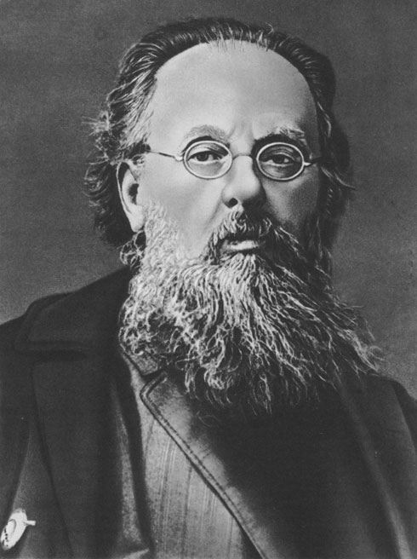
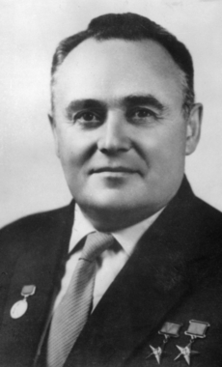
Константин Эдуардович Циолковский
Сергей Павлович Королёв

Slide 5
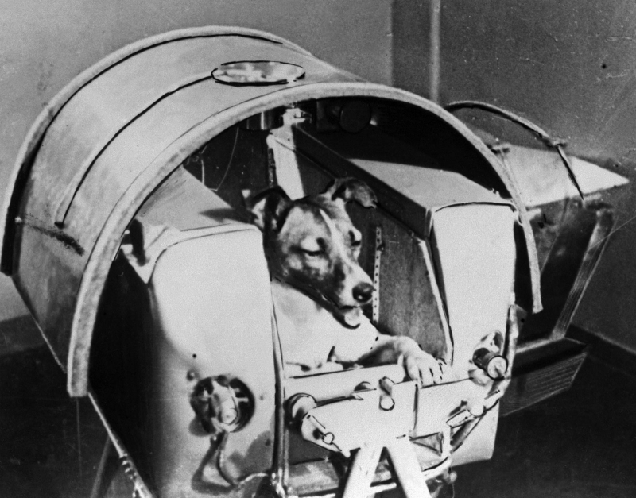

Slide 6
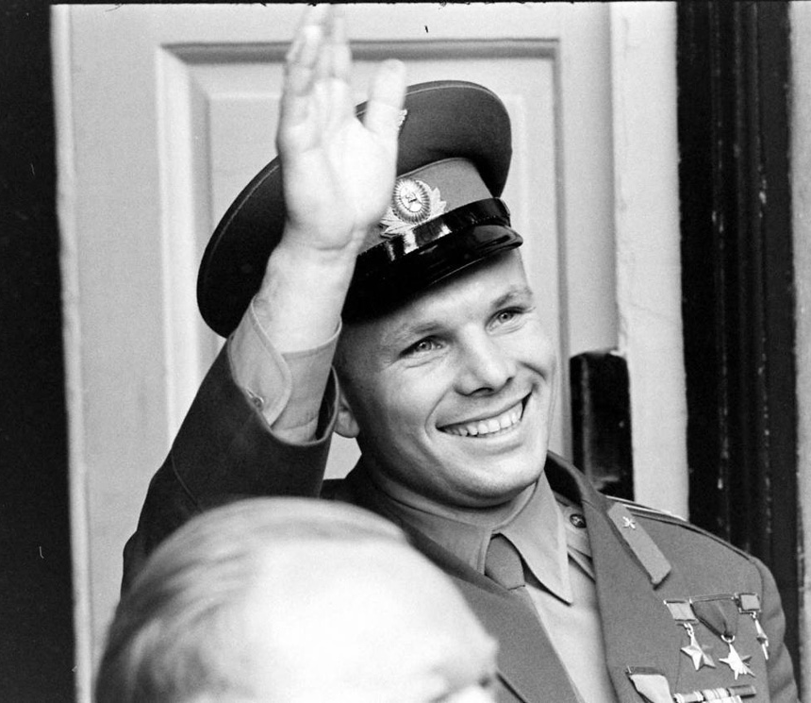
Юрию гагарину- 80 лет

Slide 7
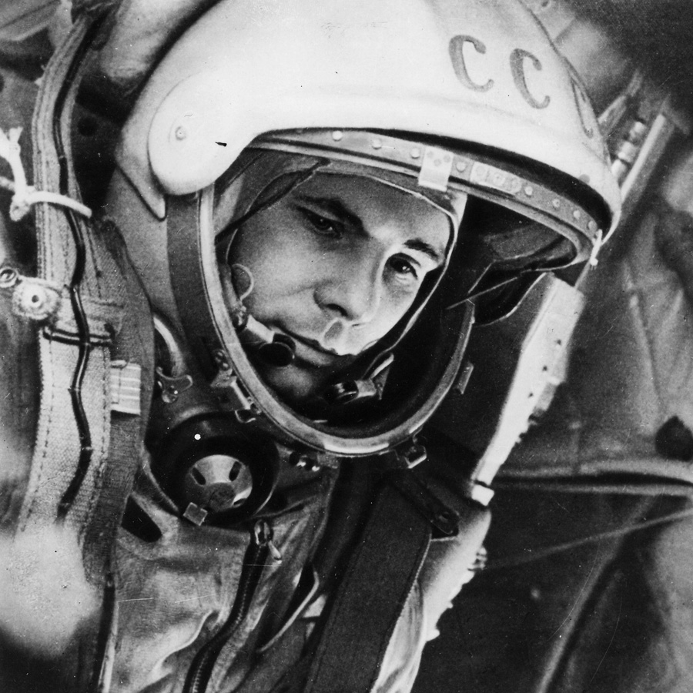
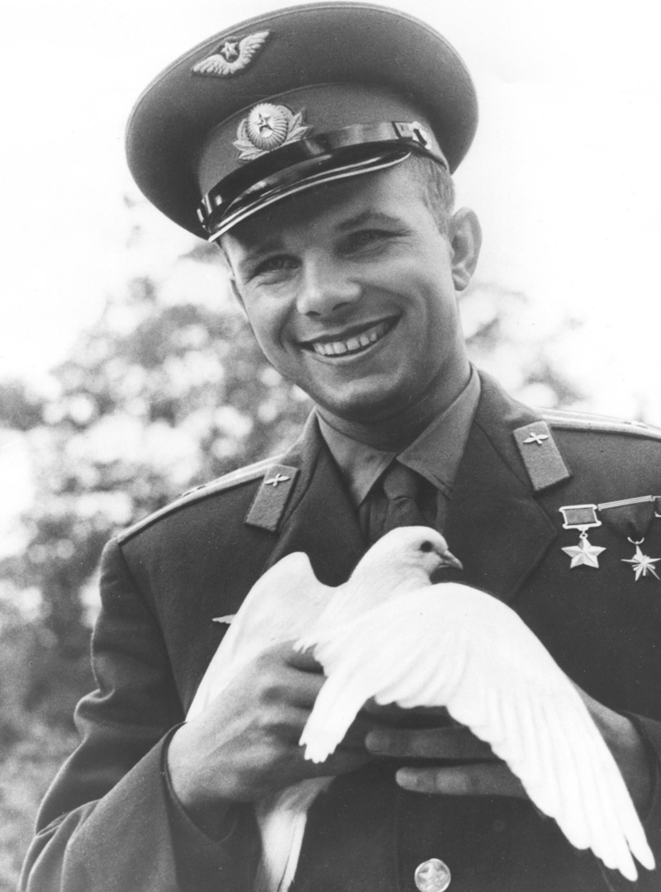

Slide 8
«Космонавтом хочешь стать, должен много-много знать»
«Любой космический маршрут открыт для тех , кто любит труд»

Slide 9
1 экипаж
В умах ученых много лет
Жила мечта заветная
Взлететь при помощи ракет
В пространство межпланетное.
И вот летит ракета ввысь.
В гостях мы побываем у планет.
Землянин, ты домой вернись,
А звездам передай привет.

Slide 10
2 экипаж
1, 2, 3, 4!
Ждем сигнала мы в эфире.
Мы не будем долго ждать,
Будем космос покорять!

Slide 11
3 экипаж
1, 2! Ребята, вперед!
3, 4! Скорее в полет!
С космодрома улетаем,
В звездной дали исчезаем!

Slide 12
4 экипаж
1, 2! Скорость света!
3, 4! Мы летим!
На любую из планет
Поскорей попасть хотим!

Slide 13
5 экипаж
1,2!Сильные и смелые!
Ребята здоровенные!
Вместе в космос мы летим!
Славы мы хотим!

Slide 14
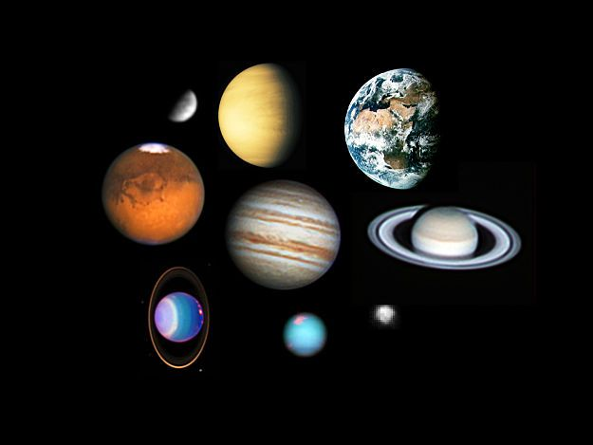
Конкурс «межпланетный маршрут»

Slide 15
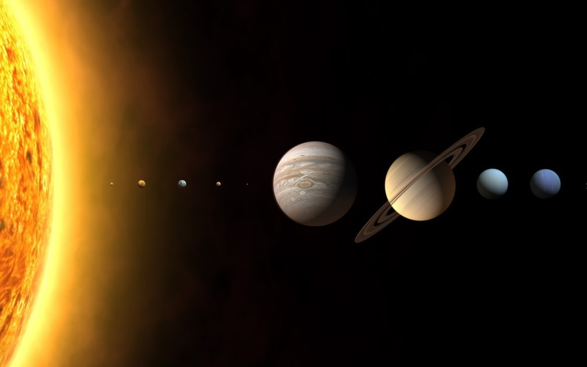
Конкурс «межпланетный маршрут»
По порядку все планеты
Назовёт любой из нас:
Раз — Меркурий,
Два — Венера,
Три — Земля,
Четыре — Марс.
Пять — Юпитер,
Шесть — Сатурн,
Семь — Уран,
За ним — Нептун.
Он восьмым идёт по счёту.
А за ним уже, потом,
И девятая планета
Под названием Плутон.

Slide 16
Конкурс «Загадочный»
Не в первый раз, не в первый раз
В огне и звуках грома
Ракета в космос поднялась
С земного ……
Уходит в небо экипаж,
Отныне знаменитый.
Мы будем слушать репортаж
С космической ….
У нас сбываются мечты:
Покажут в телекадре,
Как по Сатурну ходишь ты
В космическом …..

Slide 17
Крыльев нет, но эта птица
Полетит и прилунится….
Чудо-птица – алый хвост
Прилетела в стаю звезд….
Рассыпалось ночью зерно,
А утром – нет ничего…..
Бродит одиноко огненное око,
Всюду, где бывает,
Взглядом согревает.….
Человек сидит в ракете.
Смело в небо он летит,
И на нас в своем скафандре
Он из космоса глядит…..

Slide 18
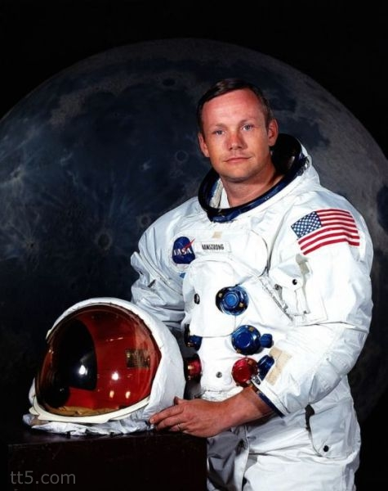
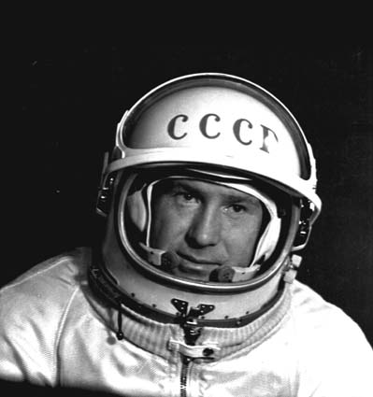
Нил Армстронг
Алексей Леонов

Slide 19
Конкурс «шифровка»
А Д А С Ф Р Н К
3 7 5 1 4 8 6 2

Slide 20
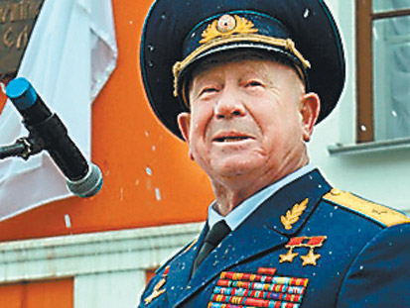
Алексей Архипович Леонов
советский космонавт, первый человек , вышедший в открытый космос.

Slide 21
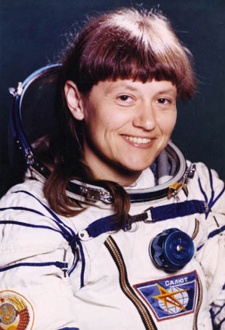
Светлана евгеньевна савицкая
советский космонавт , вторая женщина-космонавт в мире и первая женщина-космонавт в мире , вышедшая в открытый космос.

Slide 22
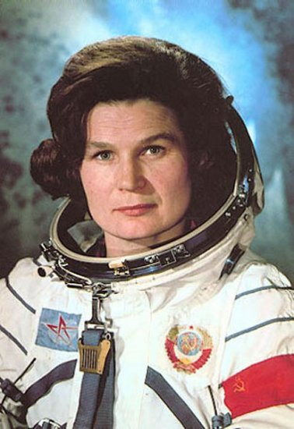
Валентина владимировна терешкова
советский космонавт, первая в мире женщина-космонавт, генерал-майор авиации. Единственная в мире женщина, совершившая космический полёт в одиночку.

Slide 23
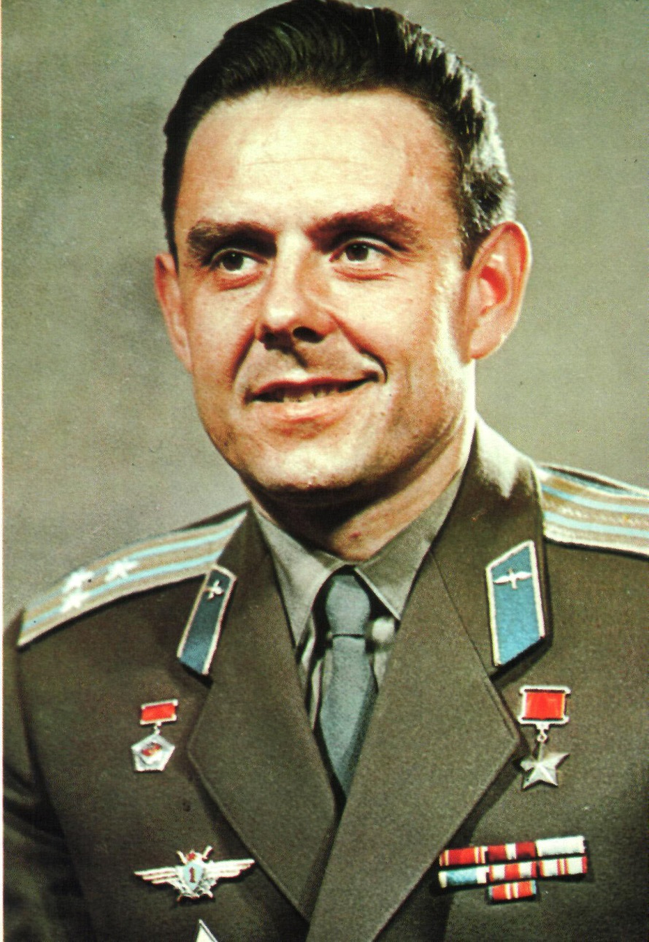
Владимир михайлович комаров
лётчик-космонавт, дважды Герой Советского Союза, инженер-полковник. Командир первого в мире экипажа из трёх человек.

Slide 24
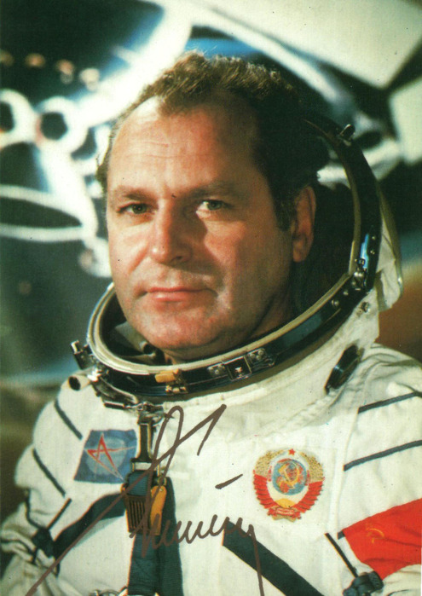
Герман степанович титов
советский космонавт, второй советский человек в космосе, второй человек в мире, совершивший орбитальный космический полёт, самый молодой космонавт в истории и первый человек, совершивший длительный космический полёт (более суток).

Slide 25
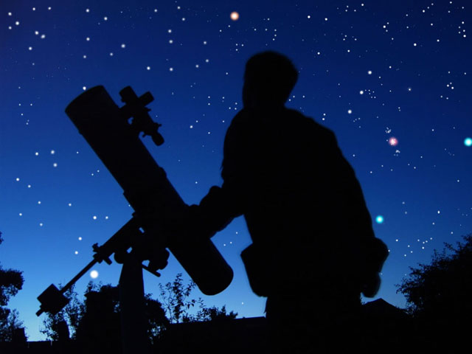

Slide 26
Конкурс «Кольца сатурна»

Slide 27
Конкурс «гонка за лидером»

Slide 28
Конкурс «Секретное задание»
1. ЛУНА
2. МАРС
3. ЗЕМЛЯ
4. САТУРН
5. П.Чайковский
6. СОЛНЦЕ

Slide 29
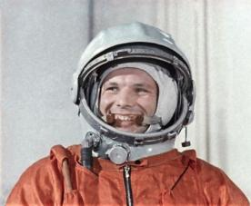
«ОБЛЕТЕВ ЗЕМЛЮ В КОРАБЛЕ – СПУТНИКЕ,
Я УВИДЕЛ, КАК ПРЕКРАСНА НАША ПЛАНЕТА.
ЛЮДИ, БУДЕМ ХРАНИТЬ И ПРИУМНОЖАТЬ
ЭТУ КРАСОТУ, А НЕ РАЗРУШАТЬ ЕЁ!»

